Slide 1
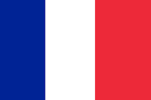
Francja
Moje wymarzone wakacje

Slide 2
Państwo, którego część metropolitarna znajduje się w Europie Zachodniej, posiadające także zamorskie terytoria na innych kontynentach.

Slide 3
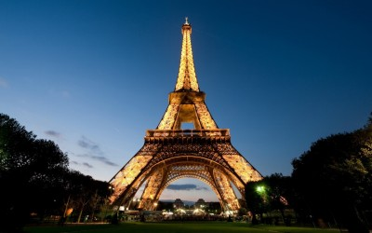
Wieża Eiffla najbardziej znany obiekt architektoniczny Paryża, rozpoznawany również jako symbol Francji. Jest najwyższą budowlą w Paryżu i piątą co do wysokości we Francji.
W momencie powstania była najwyższą wieżą na świecie.

Slide 4
Łuk Triumfalny pomnik stojący na Placu Charlesa-de-Gaula . Jest to ważny element architektury Paryża, stanowiący zakończenie perspektywy Pól Elizejskich

Slide 5
Luwr dawny pałac królewski w Paryżu, obecnie muzeum sztuki. Jedno z największych muzeów na świecie, najczęściej odwiedzana placówka tego typu na świecie. Stanowi jedno z ważniejszych punktów orientacyjnych stolicy Francji

Slide 6
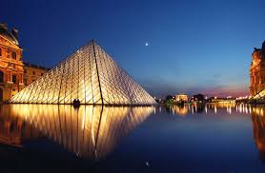
Piramida Luwr konstrukcja ze stali i szkła, znajdująca się na dziedzińcu Luwru w Paryżu. Pomysłodawcą powstania piramidy był prezydent Francji François Mitterrand

Slide 7
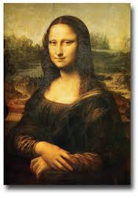
Mona Lisa obraz olejny namalowany na drewnie topoli przez sławnego malarza włoskiego renesansu, Leonarda da Vinci, który można podziwiać w Luwrze.

Slide 8
Notre-Dame de Paris gotycka katedra w Paryżu. Jedna z najbardziej znanych katedr na świecie, między innymi dzięki powieści Dzwonnik z Notre Dame francuskiego pisarza Victora Hugo

Slide 9
Wersal znajduje się pod Paryżem i słynie z zespołu pałacowego, miejsca rezydencji królów francuskich od 1682 roku

Slide 10
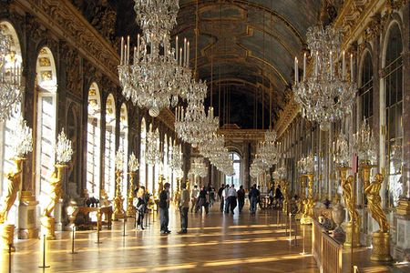
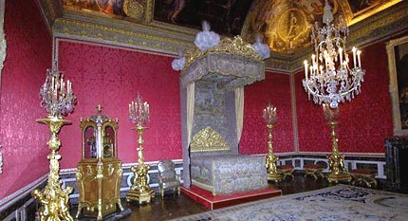
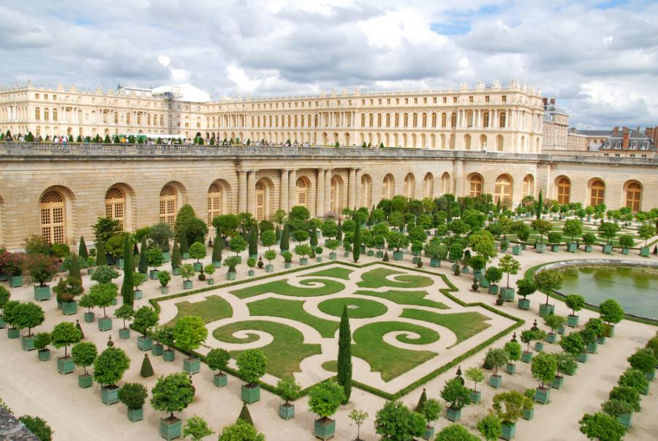

Slide 11
Disneyland czwarty otwarty na świecie park rozrywki Walta Disneya. Otwarty 12 kwietnia 1992 roku pod nazwą Euro Disney Resort

Slide 12
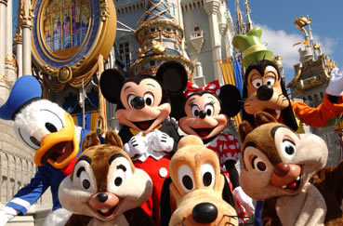
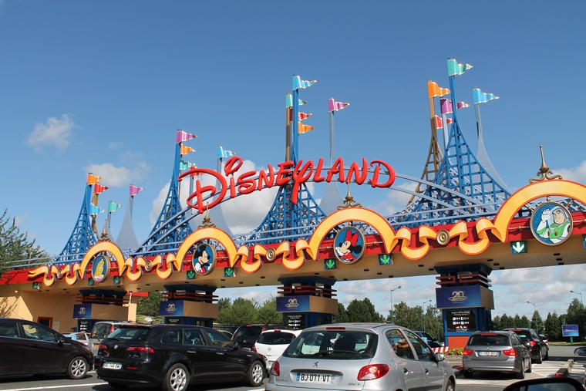
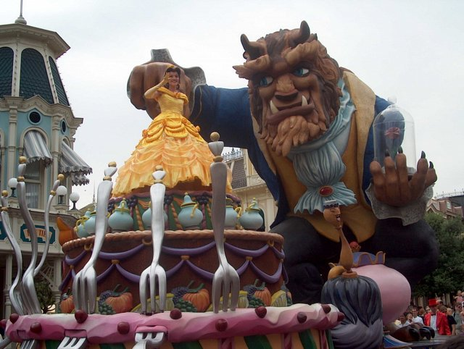

Slide 13
Dolina Loary kraina historyczna Francji, na obszarze której znajduje się ponad 300 średniowiecznych i renesansowych zamków oraz pałaców doby oświecenia usytuowanych nad Loarą i jej dopływami

Slide 14
Zamek w Chambord

Slide 15
Zamek w Azay-le-Rideau

Slide 16
Zamek Chenonceau

Slide 17
Zamek w Villandry

Slide 18
Zamek w Angers

Slide 19
Zamek w Saumur

Slide 20
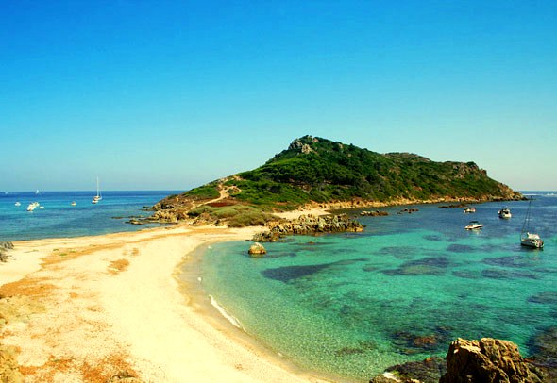
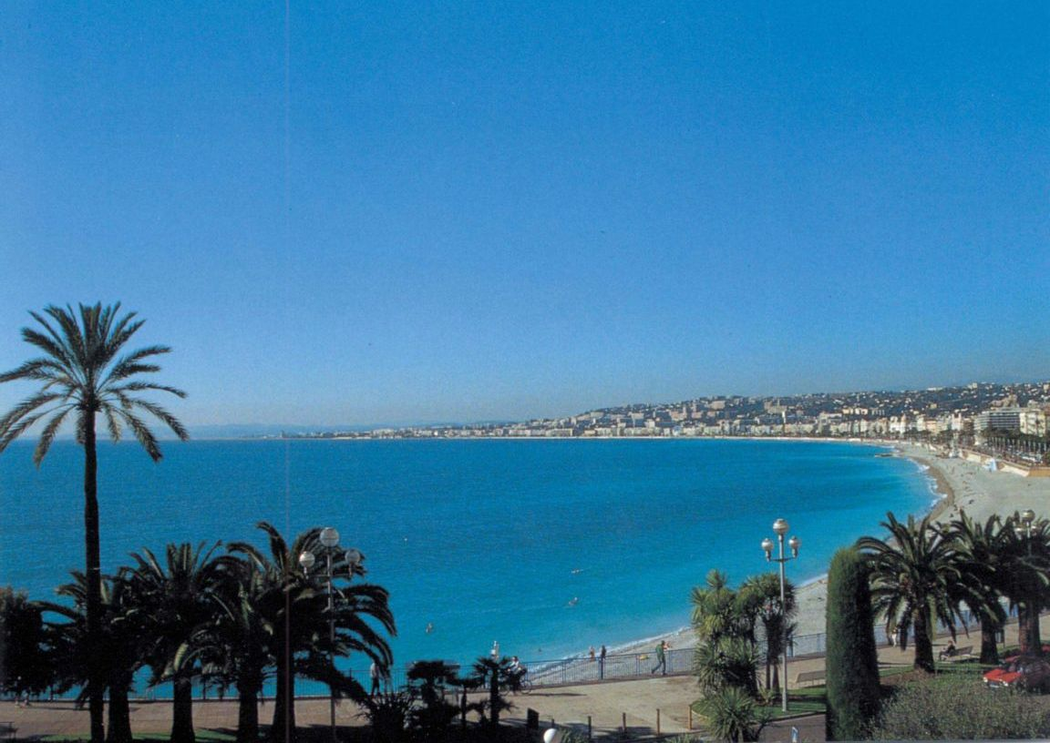
Saint-Tropez – miejscowość i gmina we Francji, w rejonie Riwiery Francuskiej.

Slide 21
Cannes – miejscowość i gmina we Francji, na Lazurowym Wybrzeżu. w Cannes odbywa się prestiżowy międzynarodowy festiwal filmowy od 1946

Slide 22
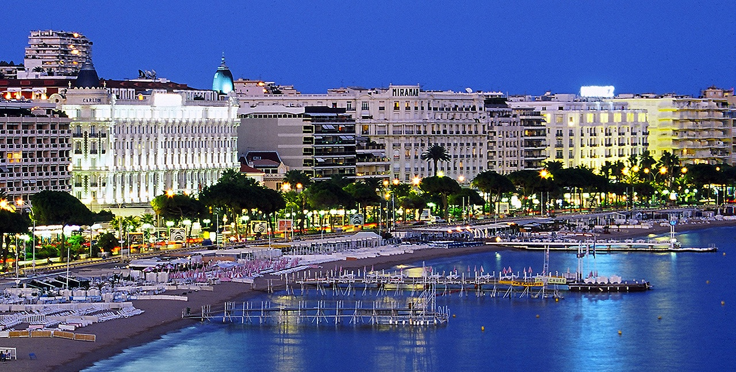
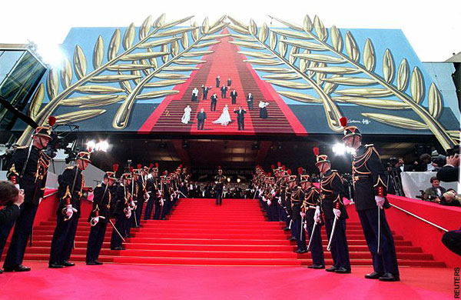

Slide 23
Festiwal odbywa się co roku (z pewnymi wyjątkami) i gromadzi wiele znanych osób związanych z przemysłem filmowy. Najważniejszą nagrodą przyznawaną podczas tego festiwalu jest Złota Palma dla najlepszego filmu.

Slide 24
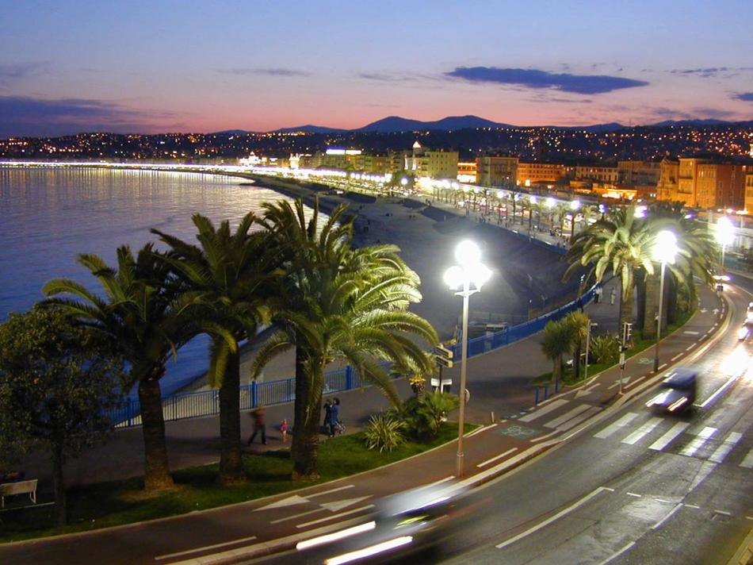
Nicea leży nad Morzem Śródziemnym, na Lazurowym Wybrzeżu. Wzdłuż wybrzeża ciągnie się bulwar o długości 7 km.

Slide 25
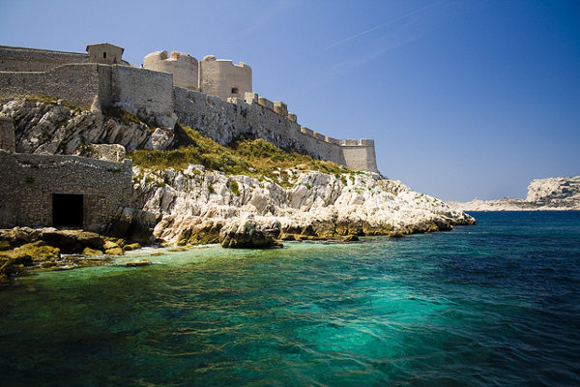
Marsylia miasto w południowej Francji, nad Morzem Śródziemnym, drugie co do wielkości w kraju będące największym portem.

Slide 26
„ Moje wymarzone wakacje” -Francja- Natalia Idzikowska

